Slide 1


Xin chào các em!

Slide 2
Thứ ngày tháng năm 2020
Tập viết
Tập viết chữ: ¬, d, cê, da; ®, e, ®e, 0, 1

Slide 3
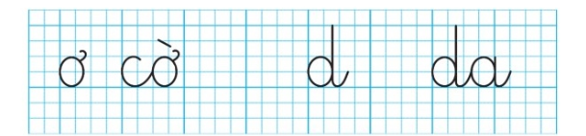
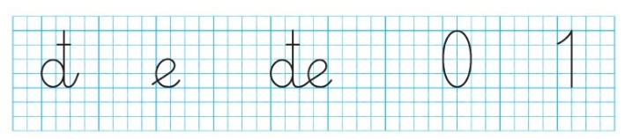

Slide 4


Slide 6




Luyện viết vở

Slide 7
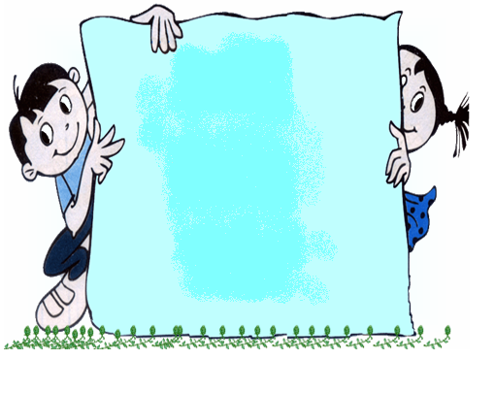




Củng cố -
Dặn dò

Slide 8





Tạm biệt và
hẹn gặp lại!

